Slide 1
El guión radiofónico
El guión es el instrumento que sirve para planificar cualquier programa radiofónico y, especialmente, para prever todo el material sonoro que será necesario para su producción y su tratamiento.

Slide 2
A la hora de su elaboración tendremos que tener en cuenta:
Los planos sonoros
El montaje radiofónico:
Raccord
Cuadratura
Figuras técnicas

Slide 3
El plano radiofónico
Es un efecto acústico que genera en el receptor la sensación de que existe una determinada distancia entre él y todos aquellos sonidos que está escuchando.

Slide 4
Tipos de planos
Primer Plano ( PP )
Primerísimo primer plano ( PPP )
Segundo plano o plano de fondo ( 2P )
Tercer plano ( 3P )

Slide 5
Primer Plano (PP): Recrea la distancia que en otras situaciones correspondería a la comunicación interpersonal utilizada en las conversaciones cotidianas.
El Primer Plano expresa o significa amistad, confianza, proximidad y, lo que es más importante, naturalidad.
PP Y 2P

Slide 6
Primerísimo Primer Plano: bien conseguido, puede generar una doble percepción espacial:
1.-Espacio íntimo: cuando a través de la radio el locutor le habla al oído al oyente, le susurra, o le deja escuchar lo que el radiofonista le dice a alguien al oído.
2.-Espacio simbólico: cuando a través de la radio, el locutor reflexiona, habla consigo mismo. En este caso, el Primerísimo Primer Plano denotaría misterio, universo expresivo interior, etcétera .
expresivo
susurro
íntimo

Slide 7
Segundo Plano y Tercer Plano: Son niveles de intensidad más bajos, por lo que cuando algún sonido aparece en Segundo o Tercer Plano (el más bajo de todos), lo percibimos como más lejano que aquel otro que suena en Primer Plano.

Slide 8
¿Cómo construir los planos?
Tratamiento fonológico: Con una simple variación del volumen de la voz,.
Variando la distancia con respecto al micrófono
Tratamiento técnico: con la ayuda de a mesa de mezclas.

Slide 9
El montaje radiofónico y sus técnicas
El montaje radiofónico se define como "la disposición y combinación de dos o más sonidos radiofónicos o planos sonoros simultáneos y/o continuos conforme a un tiempo, espacio y ritmo en los que cada uno adquiere su valor por la relación que establece con los anteriores, posteriores o con ambos".

Slide 10
Técnicas del montaje radiofónico
Técnicas del montaje radiofónico:
Raccord
Cuadratura
Figuras técnicas

Slide 11
El raccord
El raccord hace referencia a todos aquellos aspectos que facilitan la continuidad, la unión, el enlace, entre dos o más elementos sonoros, ya suenen por superposición, ya suenen por yuxtaposición.

Slide 12
Tipos de raccord
Raccord de contenido o temático
Raccord de repetición
Raccord de intensidad
Raccord tonal
Raccord ritmico

Slide 13
Raccord de contenido o temático: Aparece cuando el enlace músca/voz se produce porque el significado de las palabras del locutor y el significado de la música coinciden en el mismo tema o asunto.

Slide 14
Raccord de repetición: La continuidad entre música y voz viene dada por la reiteración textual de algún fragmento del tema que estemos escuchando o vayamos a escuchar.

Slide 15
Raccord de intensidad: Consiste en adecuar el volumen de la voz a la intensidad de la música.

Slide 16
Raccord tonal: Aparece cuando el locutor manipula el tono de su voz con el fin de adaptarlo a los tonos que predominan en la composición musical con la que se elabore el montaje.

Slide 17
Raccord rítmico: se da cuando el locutor adecua el ritmo de su discurso verbal al ritmo que presenta la melodía que acompaña su voz.

Slide 18
El recurso de la cuadratura.
Consiste en combinar armónicamente la presencia y la ausencia de la voz del radiofonista sobre la música.
cuadratura
sin cuadratura

Slide 19
Técnicas de montaje: las figuras
Además del raccord y la cuadratura existen otras técnicas de montaje conocidas como figuras que nos van a ser muy útiles para, desde un punto de vista estético, evitar brusquedades y enlazar armónicamente dos o más sonidos.

Slide 20
Tipos de figuras
Fade In
Fade Out
Fundido Encadenado
Fundido
Encadenado

Slide 21
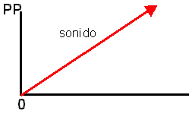
Fade In: Se llama así a la aparición progresiva del sonido que, partiendo del punto 0, acaba situándose en Primer Plano. Gráficamente, el Fade In podría representarse de esta forma:

Slide 22
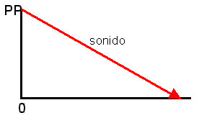
Fade Out: Es la figura contraria al Fade In. Consiste en la desaparición progresiva del sonido desde Primer Plano hasta llegar al punto 0.

Slide 23
Resuelve: Representa, al igual que el Fade Out, una forma de desaparición del sonido. Sin embargo, a diferencia del anterior, la voz, la música, el efecto, o todo lo que esté sonando a la vez, desciende de golpe al nivel 0, nunca de manera progresiva.

Slide 24
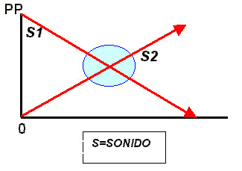
Fundido Encadenado: Esta es una figura del montaje radiofónico que se da cuando, al unísono, lo que está sonando en Primer Plano desciende progresivamente hasta el punto 0, al tiempo que otro u otros sonidos emerge/n desde 0 hasta situarse en Primer Plano.
Es muy importante observar que, en un momento determinado, los sonidos se cruzan.

Slide 25
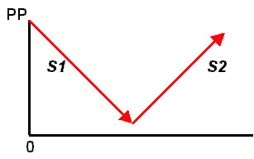
Fundido: Aunque tiene ciertas similitudes con el Fundido Encadenado, cuando se ejecuta un Fundido no se cruzan los sonidos, sino que en el momento en que uno está a punto de desaparecer emerge el otro, produciéndose un breve silencio.

Slide 26
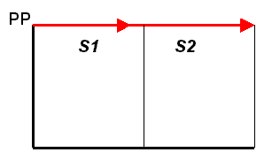
Encadenado: Como su propio nombre indica, consiste en encadenar (uno tras otro) los sonidos, pero siempre en el mismo plano.

